Slide 1

Introdução ao Spring Framework e Spring Boot

Slide 2
Objetivos
Entender o que é o Spring Framework.
Diferenciar Spring Framework de Spring Boot.
Compreender Inversão de Controle (IoC).
Compreender Injeção de Dependência (DI).
Criar um projeto Spring Boot utilizando Maven.
Identificar a estrutura de um projeto Spring Boot.
Criar seu primeiro endpoint REST.
Executar e testar uma aplicação Spring Boot.

Slide 3
Spring Framework
O Spring Framework é um dos principais frameworks do ecossistema Java.
Seu objetivo principal é facilitar o desenvolvimento de aplicações Java, fornecendo recursos para:
Injeção de dependências;
Gerenciamento de objetos;
Desenvolvimento Web;
APIs REST;
Acesso a banco de dados;
Segurança;
Transações;
Integração com outros sistemas;
Desenvolvimento de aplicações corporativas

Slide 4
Detalhes do Spring Framework
Sem Spring
Imagine que temos:
public class PedidoService {
private PedidoRepository repository;
public PedidoService() {
repository = new PedidoRepository();
}
}
O PedidoService precisa conhecer e criar diretamente o PedidoRepository.
Isso gera um forte acoplamento.
Com Spring
Podemos fazer:
@Service
public class PedidoService {
private final PedidoRepository repository;
public PedidoService(PedidoRepository repository) {
this.repository = repository;
}
}
Agora o Spring pode ser responsável por criar e fornecer o PedidoRepository.

Slide 5
O que é Spring Boot?
O Spring Boot é uma ferramenta construída sobre o ecossistema Spring para facilitar a criação e configuração de aplicações.
Podemos pensar assim:
Spring Framework = conjunto de recursos e infraestrutura
Spring Boot = maneira simplificada de utilizar o Spring
O Spring Boot reduz bastante a configuração necessária para iniciar um projeto.
Principais características:
Configuração automática;
Servidor embutido;
Starters;
Configuração simplificada;
Aplicações executáveis;
Integração fácil com APIs REST;
Integração com Maven;
Produção de aplicações prontas para execução.

Slide 6
Spring Framework × Spring Boot
Spring Framework Spring Boot
Framework principal Facilita o uso do Spring
Mais configuração manual Auto Configuration
Configuração mais trabalhosa Configuração simplificada
Pode exigir configuração de servidor Servidor embutido
Ecossistema completo Ferramentas para acelerar o desenvolvimento
Spring é a caixa de ferramentas.
Spring Boot é a bancada preparada para começar a trabalhar.

Slide 7
Inversão de Controle – IoC
Agora entramos em um dos conceitos mais importantes do Spring.
IoC – Inversion of Control - Inversão de Controle
Tradicionalmente, nosso código controla a criação dos objetos:
PedidoService service = new PedidoService();
Nós somos responsáveis por:
Criar o objeto;
Controlar sua existência;
Definir suas dependências.
Com IoC, essa responsabilidade passa para o container do Spring.

Slide 8
Container Spring
O Spring possui um mecanismo chamado:
Spring IoC Container
Ele é responsável por:
Criar objetos;
Gerenciar objetos;
Configurar objetos;
Conectar objetos;
Controlar o ciclo de vida dos objetos.
Esses objetos gerenciados pelo Spring são chamados de Beans. Um Bean é um objeto que é criado e gerenciado pelo Spring.
Por exemplo:
@Service
public class ClienteService {
}
O Spring identifica a classe como um componente que deve ser gerenciado.
Podemos ter vários tipos:
@Component
@Service
@Repository
@Controller
@RestController
Todos eles podem representar objetos gerenciados pelo Spring.

Slide 9
Injeção de Dependência – DI
Agora temos outro conceito fundamental: DI – Dependency Injection - Injeção de Dependência
Imagine:
public class ClienteService {
private ClienteRepository repository;
public ClienteService() {
repository = new ClienteRepository();
}
}
Aqui existe um problema: ClienteService está criando seu próprio ClienteRepository.
Com Spring:
@Service
public class ClienteService {
private final ClienteRepository repository;
public ClienteService(ClienteRepository repository) {
this.repository = repository;
}
}
Agora o ClienteService recebe sua dependência.
Quem fornece? O Spring.
IoC - É o conceito: "Eu não controlo mais diretamente a criação dos objetos. O Spring controla.“
DI - É uma das formas utilizadas para implementar essa ideia:
"O Spring fornece as dependências que minha classe precisa."

Slide 10
Criando o primeiro projeto Spring Boot
Estrutura de um projeto Maven
Depois de abrir o projeto, teremos aproximadamente:
primeiroprojeto
│
├── src
│ ├── main
│ │ ├── java
│ │ │ └── br.com.exemplo.primeiroprojeto
│ │ │ └── PrimeiroprojetoApplication.java
│ │ │
│ │ └── resources
│ │ ├── static
│ │ ├── templates
│ │ └── application.properties
│ │
│ └── test
│
├── pom.xml
└── mvnw

Slide 11
Estrutura de um projeto Maven
primeiroprojeto
│
├── src
│ ├── main
│ │ ├── java
│ │ │ └── br.com.exemplo.primeiroprojeto
│ │ │ └── PrimeiroprojetoApplication.java
│ │ │
│ │ └── resources
│ │ ├── static
│ │ ├── templates
│ │ └── application.properties
│ │
│ └── test
│
├── pom.xml
└── mvnw

Slide 12
O arquivo pom.xml
O pom.xml é o coração de um projeto Maven.
Ele define:
Nome do projeto;
Versão;
Java;
Dependências;
Plugins;
Configurações do Maven.
Exemplo:
<dependencies>
<dependency>
<groupId>org.springframework.boot</groupId>
<artifactId>spring-boot-starter-web</artifactId>
</dependency>
</dependencies>
O spring-boot-starter-web fornece os recursos necessários para trabalhar com aplicações Web e REST.

Slide 13
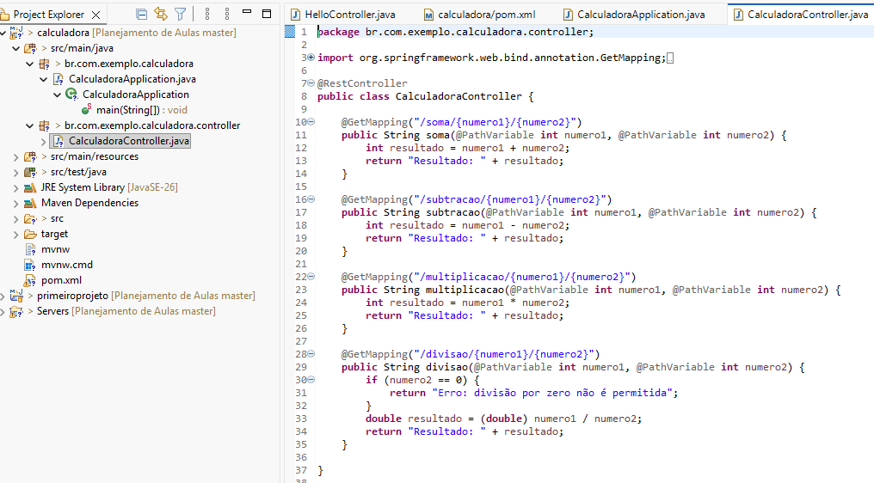
Exercício Guiado
Crie um novo projeto Spring Boot chamado calculadora (Spring Initializr: Maven Project, Java, dependência Spring Web).
Nesse projeto, crie um Controller REST com 4 endpoints do tipo GET. Cada endpoint deve receber dois números inteiros pela URL (via @PathVariable) e retornar o resultado da operação correspondente, no formato texto "Resultado: X".
As quatro operações são: soma, subtração, multiplicação e divisão.
Exemplo:
@GetMapping("/soma/{numero1}/{numero2}")
public String soma(
@PathVariable int numero1,
@PathVariable int numero2) {
int resultado = numero1 + numero2;
return "Resultado: " + resultado;
}

Slide 14
Conclusão
Conceito | Significado
Spring | Framework para desenvolvimento Java
Spring Boot | Facilita a criação de aplicações Spring
IoC | Spring assume o controle dos objetos
DI | Dependências são fornecidas pelo Spring
Bean | Objeto gerenciado pelo Spring
Controller | Componente que recebe requisições
REST | Arquitetura para comunicação via HTTP
@RestController | Define um controller REST
@GetMapping | Define um endpoint HTTP GET
Maven | Gerencia dependências e build

